Slide 1
每日伴读
——7.20：城市工作会议
莫聽穿林打葉聲
何妨吟嘯且徐行
主讲人：格木安步

Slide 2
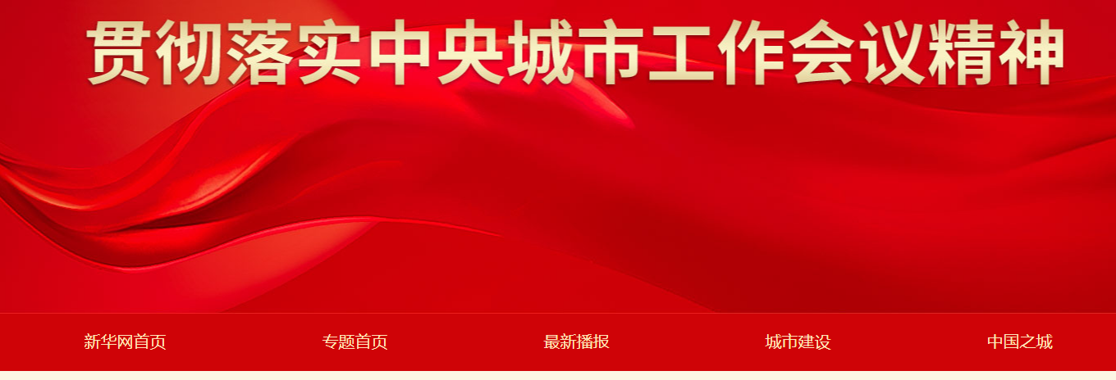
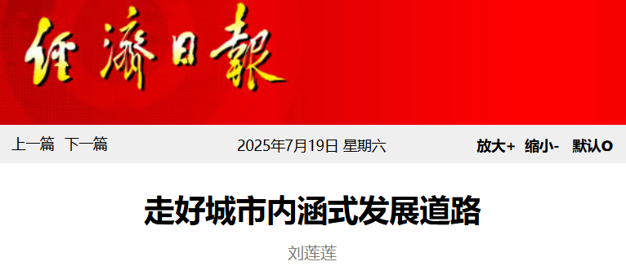

Slide 3
官媒热评必读——内涵式发展
走好城市内涵式发展道路
近日召开的中央城市工作会议明确要求，深刻把握城市内涵式发展的战略取向，更有针对性地提升城市发展质量。如今，随着城市发展从大规模增量扩张阶段转向以存量提质增效为主的阶段，提升城市发展内涵的重要意义变得不言而喻。内涵式发展不是对城市的简单修补叠加，而是通过科技创新重塑发展动能、以绿色转型优化空间形态、以治理革新提升城市能级，建设创新、宜居、美丽、韧性、文明、智慧的现代化城市。
标题：点出全文论题——城市内涵式发展
开头：通过最近最重要的政策文件原文表述引出论点——内涵式城市如何建设好
素材积累：创新、宜居、美丽、韧性、文明、智慧的现代化人民城市

Slide 4
官媒热评必读——内涵式发展
在当前的城市发展过程中，一些问题显而易见。一边是传统粗放式发展模式尚未完全扭转，个别城市仍存在“摊大饼”式扩张，工业园区低效用地占比较多，超高层建筑过度开发引发的安全风险日益凸显；另一边是公共服务供给与人民群众需求存在一定错配，教育医疗资源普遍扎堆，而一些新兴片区配套设施覆盖率不足，职住分离现象明显。还有一些城市治理数字化转型仍停留在技术应用层面，仅有30%的城市实现跨部门数据协同，多数城市仍面临“数据孤岛”困境。补上这些短板，需要城市发展从要素驱动转向系统重塑。
第二段：通过分析当前城市建设的主要问题，凸显城市内涵式发展的重要性和必要性（策论文可以通过问题分析凸显对策）

Slide 5
官媒热评必读——内涵式发展
推动内涵式发展，要以科技创新激活城市动能。比如，合肥市集聚800多家人工智能企业构建的城市算力池整合超10050P资源，为中小企业提供普惠式算力支撑；石家庄市打造的“动态感知—智能调度—精准治理”智慧交通体系，在机动车保有量增长22%的情况下，拥堵指数下降10.3%。这些案例表明，各地应加快布局完善新型基础设施，在智慧交通、智能制造、智能设计等领域打造应用场景，推动产业升级与城市功能深度融合。
观点一：以科技创新激活城市动能
论证展开：合肥、石家庄等城市的科技赋能案例体现重要性
对策展开：各地如何利用科技（策论文展开可以分析论证+对策细化）

Slide 6
官媒热评必读——内涵式发展
绿色低碳转型是内涵式发展的必由之路。在这方面，北京城市副中心通过将原东方化工厂改造为城市绿心森林公园，实现了工业废弃地到“生态绿肺”的转型，既提升了城市生态韧性，又带动文旅收入增长，印证了生态价值的转化实效。需统筹产业结构调整与生态修复，落实好城镇开发边界管控，通过碳交易市场、绿色金融等机制创新，引导社会资本参与生态保护修复。唯有让绿色成为城市底色，才能实现生态价值向经济价值转化。
观点二： 绿色低碳转型
论证展开：北京的绿色转型案例体现重要性
对策展开：各地如何绿色发展（策论文展开可以分析论证+对策细化）

Slide 7
官媒热评必读——内涵式发展
提升城市治理效能是内涵式发展的关键支撑。比如，厦门打造市域治理“一网统管”平台，整合700余项城市体征数据，风险预警响应时间缩短至5分钟，九小场所火灾隐患识别率提升至90%，彰显全周期管理的价值。城市治理需打破部门壁垒，建立“感知—分析—处置—反馈”闭环机制，激发基层活力，通过社区微更新、居民参与式规划，实现从“政府独唱”到“社会合唱”转变。
观点三：提升城市治理效能
论证展开：厦门一网统管案例体现重要性
对策展开：各地如何实现社会合唱式治理（策论文展开可以分析论证+对策细化）

Slide 8
官媒热评必读——内涵式发展
从合肥的城市算力池到石家庄的智慧交通体系，从北京的“生态绿肺”到厦门的“一网统管”，各城市正以各自探索书写内涵式发展新篇章。各地需将中央城市工作会议精神转化为具体行动，让城市真正成为人民高品质生活的空间载体。
结尾总结：通过梳理前文内涵式城市建设的成功案例呼应文章开头——响应会议精神、积极落实

Slide 9
官媒热评必读——内涵式发展

Slide 10
官媒热评必读——内涵式发展
【2025年国考市地级管理卷】给定资料反映了事物间的“互补”关系不是简单的拼合，而是互相作用、互相激发、互相促进的机制。请你对此进行深入思考，联系实际，自选角度，自拟题目，写一篇文章。

Slide 11
官媒热评必读——内涵式发展

Slide 12
官媒热评必读——内涵式发展
【2025年国考市地级管理卷】给定资料反映了事物间的“互补”关系不是简单的拼合，而是互相作用、互相激发、互相促进的机制。请你对此进行深入思考，联系实际，自选角度，自拟题目，写一篇文章。
【抽象类话题通用素材——城市内涵式理念】
——分论点论证：互补是互相促进。中央城市工作会议明确要求，深刻把握城市内涵式发展的战略取向，更有针对性地提升城市发展质量，建设创新、宜居、美丽、韧性、文明、智慧的现代化城市中的这几个方面便是通过互补的相互促进让城市更美好。

Slide 13
官媒热评必读——内涵式发展

Slide 14
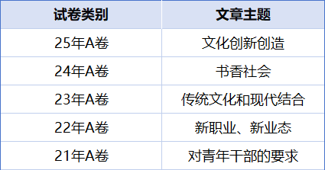
官媒热评必读——内涵式发展
江苏管理卷申论特征四：A卷作文立意高

Slide 15
官媒热评必读——内涵式发展
【2024年联考卷部分省份省市卷】“给定资料5”中提到“创新是有风险的，但它又是规避风险的最好方式”，请深入思考这句话，联系实际，自选角度，自拟题目，写一篇文章。

Slide 16
官媒热评必读——内涵式发展
您想听哪方面的伴读内容—— 1、大方向如：政治、经济、文化、社会、生态等 2、小细节如：自来水异常、文明骑行、恶意营销等
您可以通过留言、评论等方式给出自己的想法

